Slide 1
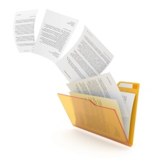
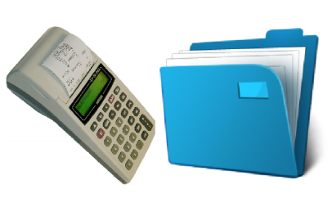
ПОСТАНОВКА И СНЯТИЕ С УЧЕТА КОНТРОЛЬНО-КАССОВЫХ МАШИН (ККМ)
ЦПОИ
1. Налогоплательщик покупает
ККМ в Центре технического обслуживания (ЦТО). Там же заключает Договор на обслуживание ККМ и получает документы (паспорт завода – изготовителя ККМ, книгу учета наличных денег, книжку товарных чеков).
3. Перечень документов, необходимых для постановки на регистрационный учет ККМ:
2. Налогоплательщик приносит в Центр приема и обработки документов (ЦПОИ) налогового органа ККМ с перечнем документов для постановки на регистрационный учет ККМ.
Для ККМ являющейся аппаратно-программным комплексом без функции передачи данных:
1) налоговое заявление о постановке ККМ на учет в налоговом органе;
2) краткое описание функциональных возможностей и характеристик аппаратно-программного комплекса;
3) руководство по использованию модуля "Рабочее место налогового инспектора" заявленной для постановки на учет в налоговом органе модели аппаратно-программного комплекса.
Для ККМ без функции передачи данных:
Налоговое заявление для постановки на регистрационный учет ККМ;
ККМ, содержащую сведения о налогоплательщике;
Книга учета наличных денег;
Книжка товарных чеков;
6. Результатом оказания государственной услуги является выдача налогоплательщику:
Для ККМ без функции передачи данных:
Регистрационная карточка о постановке на учет ККМ;
ККМ – с установкой пломбы;
Книга учета наличных денег со штампом налогового органа;
Книжка товарных чеков.
Для ККМ являющейся ратно-праппаограммным комплексом без функции передачи данных:
Регистрационная карточка о постановке на учет ККМ;
5. Срок оказания государственной
услуги 3 рабочих дня.
4. ЦПОИ выдает налогоплательщику «ТАЛОН» о приеме документов, в котором указывается срок оказания государственной услуги

